Slide 1
Mathematik 8 Abels

Slide 2


Slide 3
Antiproportionale Funktionen

Slide 4
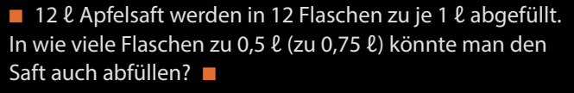
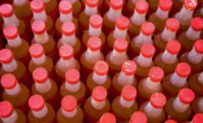

Slide 5
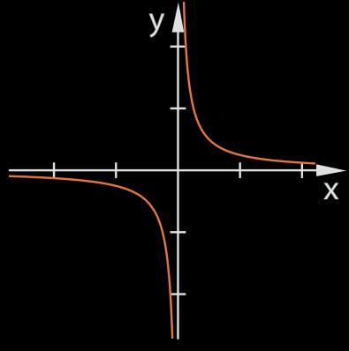
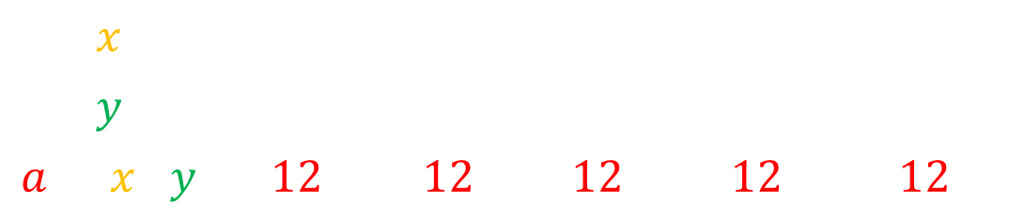




Antiproportionale Funktion
Funktionsgleichung Graph
Hyperbel
Probe
$$y=\frac{a}{x} \left(x≠0\right)$$
$$f$$
$$y=\frac{12}{x}$$
$$x$$ | $$−2$$ | $$−1$$ | $$1$$ | $$2$$ | $$3$$
$$y$$ | $$−6$$ | $$−12$$ | $$12$$ | $$6$$ | $$4$$
$$a=x⋅y$$ | $$12$$ | $$12$$ | $$12$$ | $$12$$ | $$12$$
produktgleich $⇒$ antiproportional

Slide 6
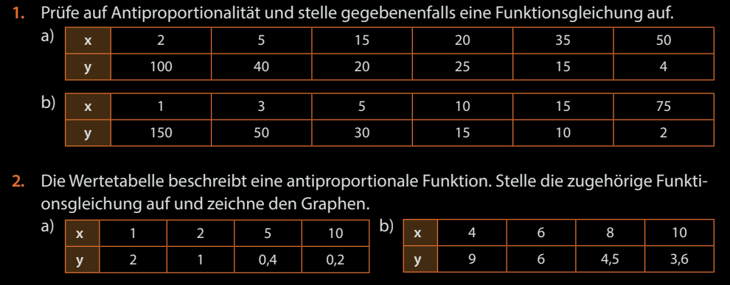
Fun173,174

Slide 7
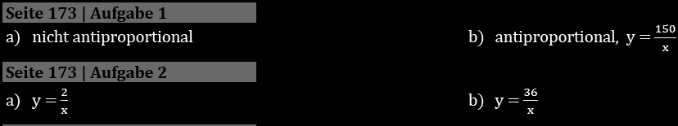
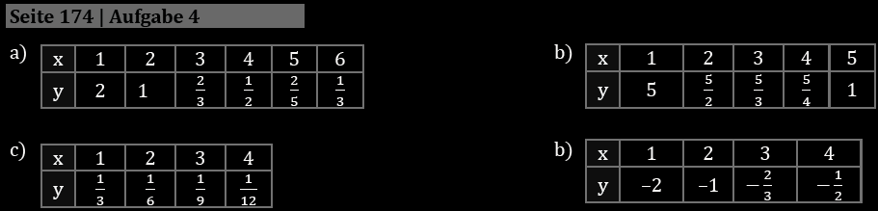
Fun173,174

Slide 8
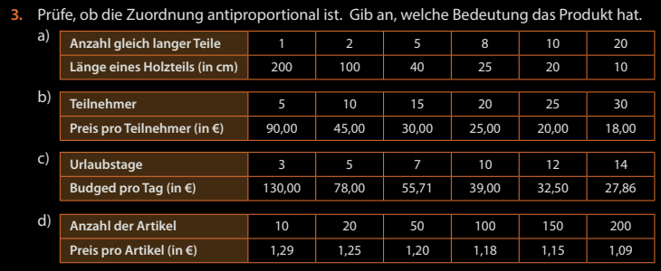
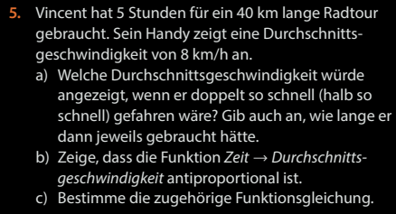

Fun174

